Slide 1
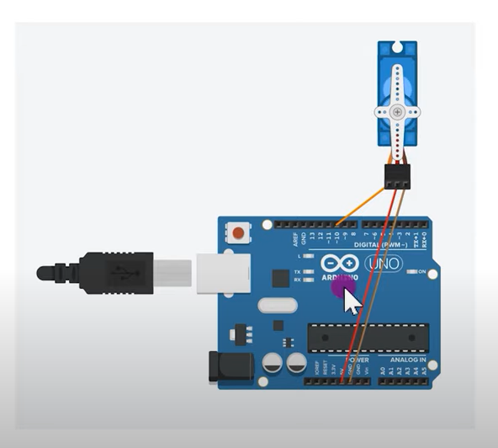
01.2
예제 실행해 보기
시리얼모니터로 서보모터 정밀 제어하기

Slide 2
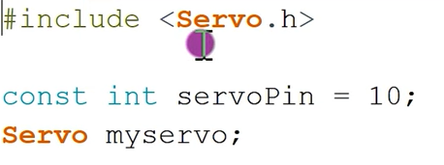
01.2
예제 실행해 보기

Slide 3
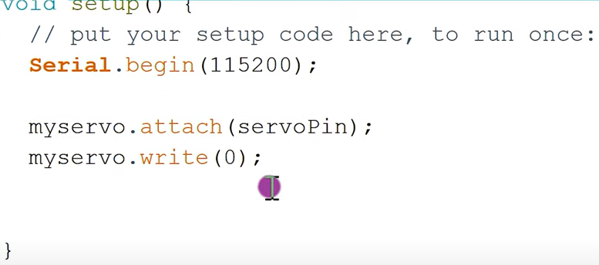
01.2
예제 실행해 보기

Slide 4
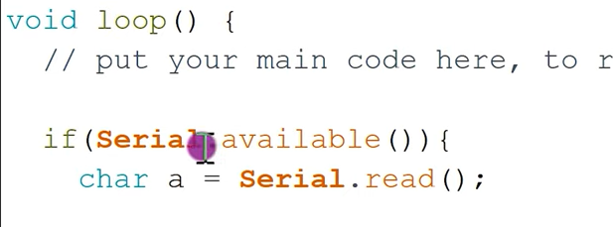
01.2
예제 실행해 보기

Slide 5
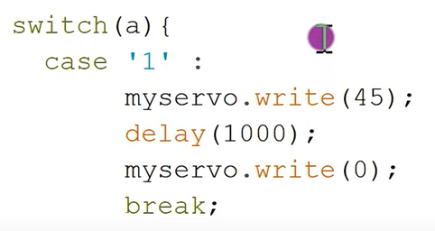
01.2
예제 실행해 보기

Slide 6
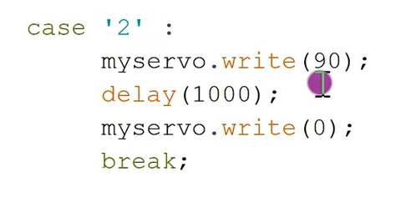
01.2
예제 실행해 보기

Slide 7
01.2
예제 실행해 보기

Slide 8
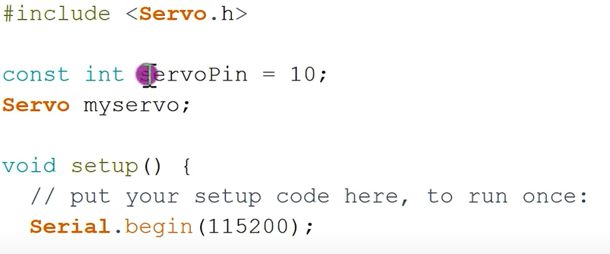
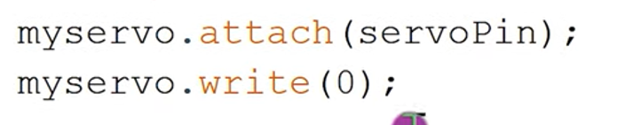
01.2
예제 실행해 보기

Slide 9
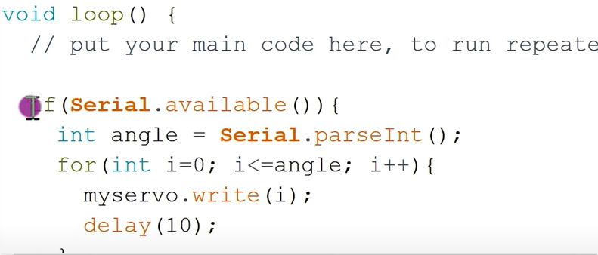
01.2
예제 실행해 보기

Slide 10
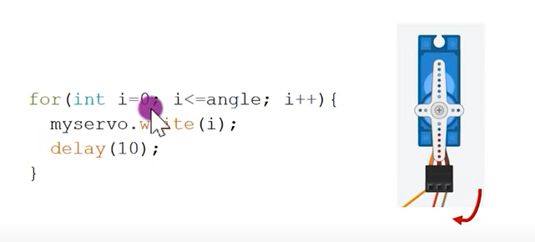
01.2
예제 실행해 보기

Slide 11
01.2
예제 실행해 보기

Slide 12
01.2
예제 실행해 보기

Slide 13
01.2
예제 실행해 보기

